Slide 1

PYG UI

Slide 2
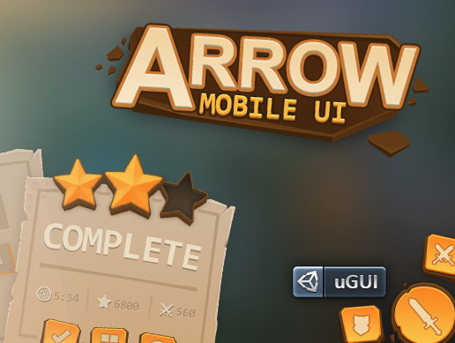
필요 에셋
Arrow Mobile UI
가격
$15
기능
피격, 인게임, 로비, 메인 등에 사용된다.
Notes:
https://assetstore.unity.com/packages/2d/gui/arrow-mobile-ui-64369

Slide 3
게임 메인 플로우
들어갈 기능
게임 메인 프로우를 참고한다.
게임 시작
회원가입 및 로그인
옵션
메인 메뉴
멀티
방 만들기
스테이지 선택
스테이지 시작
싱글
스테이지 선택 화면
스테이지 시작

Slide 4
시작 화면
들어갈 기능
중단
가운데 정렬로 게임 로고를 배치한다.
Path To Yggdrasil

Slide 5
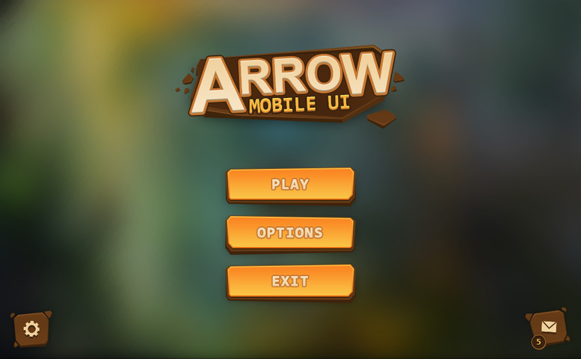
메인 메뉴
들어갈 기능
상단
게임 로고 ARROW를 Path To Yggdrasil로 변경한다.
(Text 문구 변경)
중단
PLAY버튼을 가로로 늘리고 Text를 싱글 플레이와 멀티 플레이로 변경한다.
하단
OPTIONS, EXIT 버튼을 참고 사진과 동일하게 배치한다.
(Text는 한글과 영어 중 하나를 선택하여 통일 시킨다.)
싱글 플레이
멀티 플레이
설정
게임 종료

Slide 6
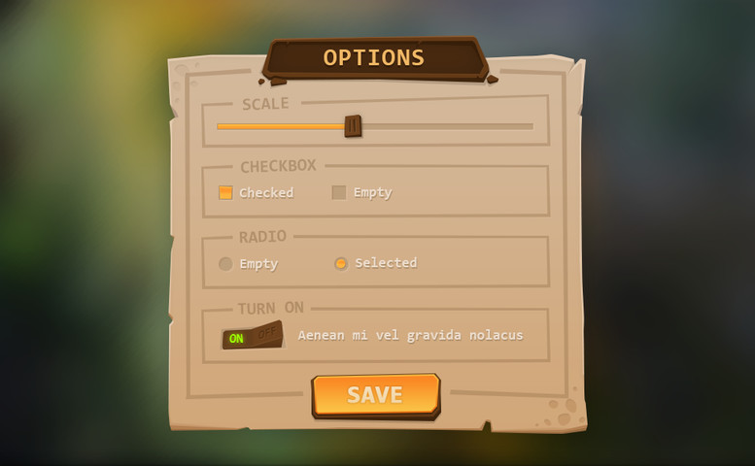
옵션
들어갈 기능
상단
SCALE의 Text를 Sound로 변경한다.
(전체 사운드를 조절한다.)

Slide 7
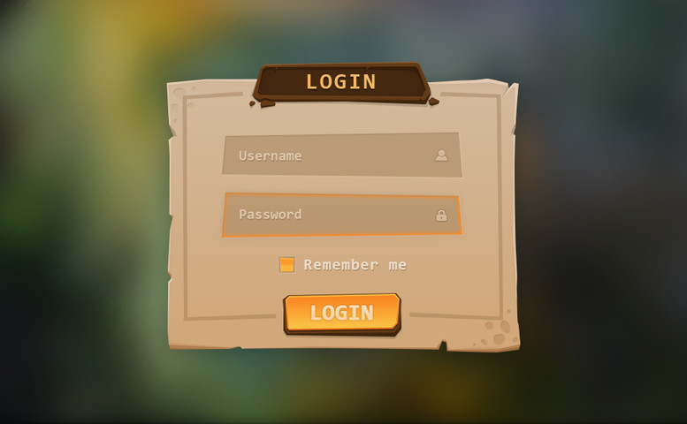
회원가입 및 로그인
들어갈 기능
상단
아이디 및 비밀번호 입력란을 배치한다.
하단
로그인 및 회원가입 버튼을 배치한다.
(JOIN버튼은 LOGIN버튼의 텍스트를 변경해서 만든다.)
JOIN

Slide 8
회원가입 및 로그인
들어갈 기능
상단
아이디 및 비밀번호 입력란을 배치한다.
하단
완료 버튼을 배치한다.
ENTER

Slide 9
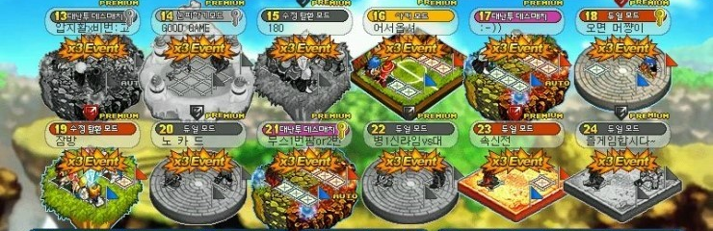
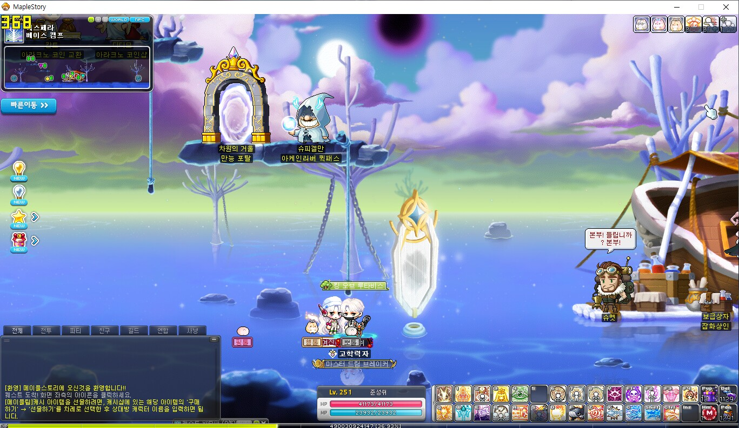
방만들기
들어갈 기능
상단
생성된 방들을 배치한다
좌측 하단
방 만들기, 메인으로, 옵션 버튼을 세로로 배치한다.
우측 하단
채팅창을 배치한다.
(색상은 사진과 동일하게 한다.)
방만들기
메인으로
옵션

Slide 10
방 만들기
들어갈 기능
상단
방 제목과 비밀번호를 배치한다.
하단
확인 버튼과 취소 버튼을 배치한다.
방 만들기
방 제목
비밀번호
확인
취소

Slide 11
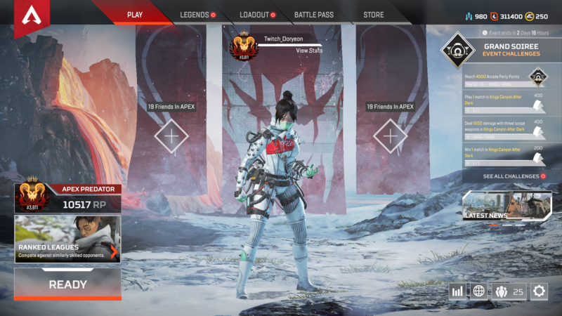
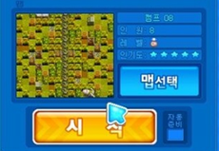
방 만들기
들어갈 기능
좌측
플레이어 캐릭터를 나타내는 창을 배치한다.
우측 상단
캐릭터 선택버튼을 배치한다.
우측 하단
맵 선택 및 준비 표시 버튼을 배치한다.
(모든 창의 색상은 갈색으로 통일한다.)
캐릭터 생성
공
격
형
방
어
형
지
원
형

Slide 12
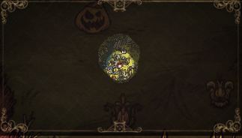
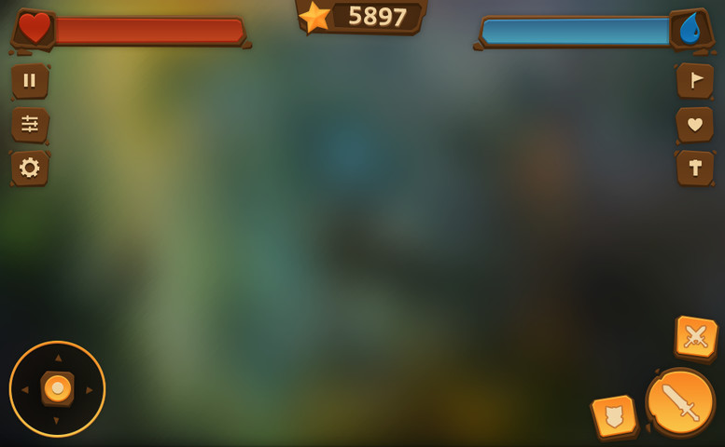
멀티 인게임
들어갈 기능
좌측 상단
미니맵을 배치한다.
좌측 중단
아이템을 배치한다.
하단
채팅창, HP바, 정령순으로 배치한다.

Slide 13
싱글 인게임
들어갈 기능
멀티와 동일하나 좌측하단의 정령수만 6개로 늘린다.

